Slide 1
TOTALKUNDE
Anne Berit I. Amdal
STRANDBUEN AS

Slide 2

• En kontaktperson gjør en enklere hverdag!
• Vi er den lokale mediebedriften som er nærmest kunden og kjenner lokalmiljøet!

Slide 3

• Trello.com
• Facebook / Instagram
• Content Marketing
• Annen type markedsføring

Slide 4
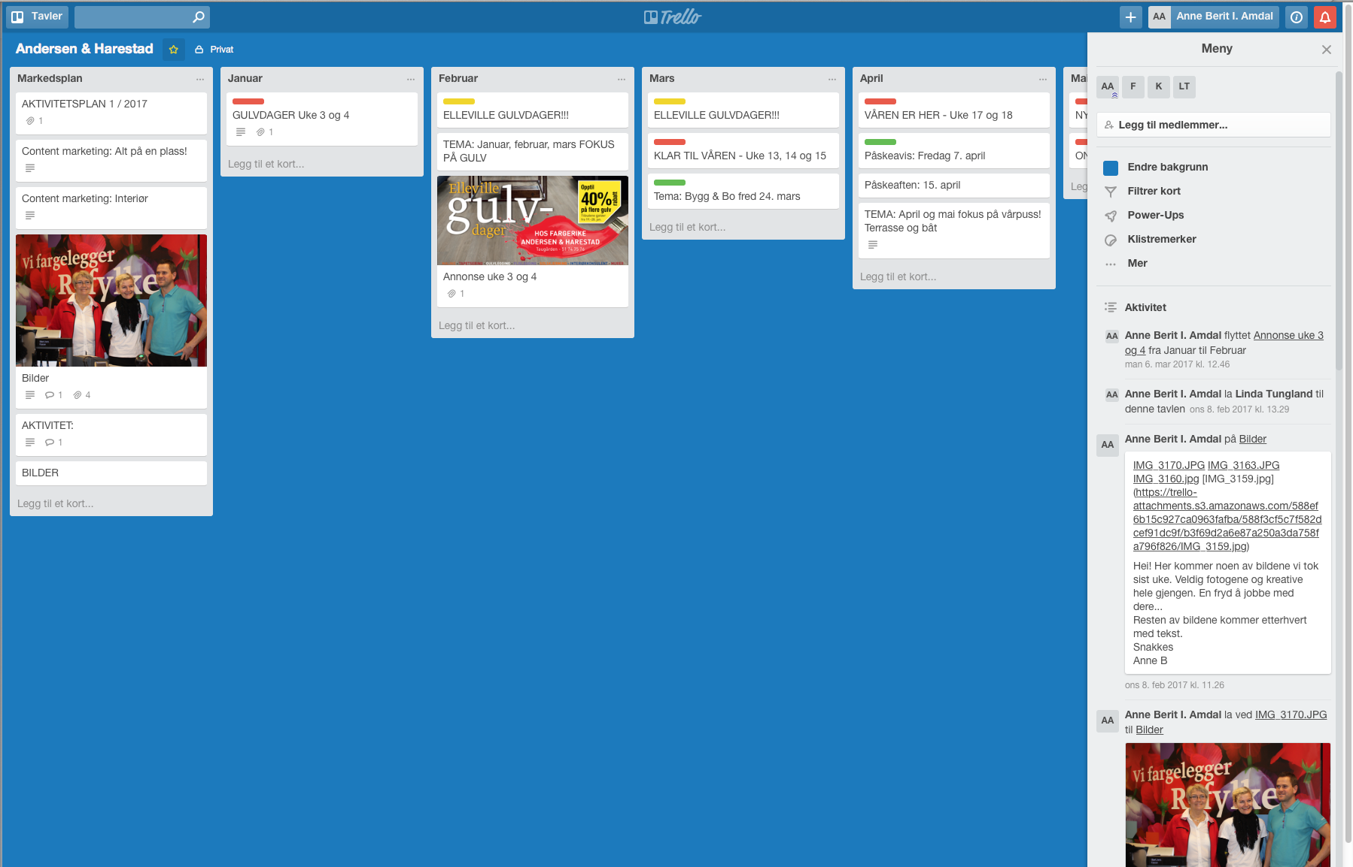

Slide 5
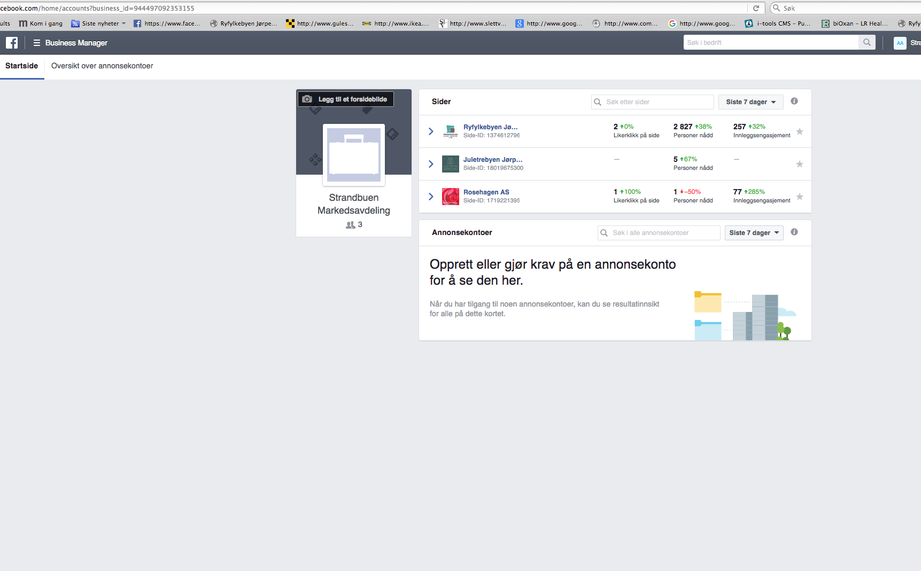

Slide 6
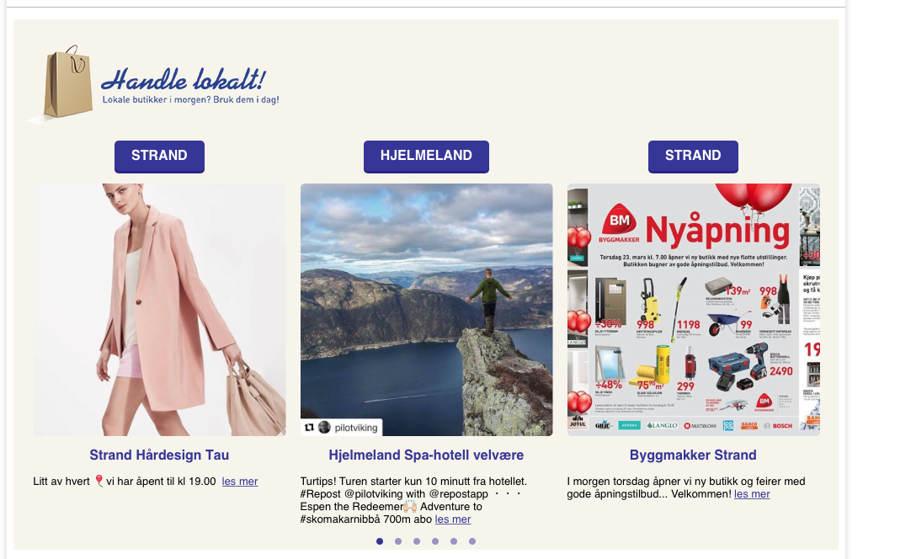
www.strandbuen.no

Slide 7
